Slide 1

Chương 05
Cấu trúc thị trường

Slide 2

Các đặc điểm của 4 cấu trúc thị trường
Loại thị trường | Số hãng | Tự do gia nhập | Bản chất sản phẩm | Ví dụ | Đường cầu mà hãng đối mặt
Cạnh tranh hoàn toàn | Rất nhiều | Không hạn chế | Đồng nhất, chuẩn hóa | Bắp cải, cà rốt | Nằm ngang
Cạnh tranh độc quyền | Rất nhiều/ vài | Ít hạn chế | Được khác biệt hóa | Thợ xây, nhà hàng | Dốc xuống tương đối co giãn
Độc quyền nhóm | vài hãng | Hạn chế | Đồng nhất / Được khác biệt hóa | Xi-măng, xe hơi đồ điện | Dốc xuống (tương đối không co giãn)
Độc quyền | Một | Hạn chế hay bị cản trở hoàn toàn | Độc nhất | Cty cấp nước, hãng khai thác xe lửa | Dốc xuống, không co giãn bằng các hãng cạnh tranh nhóm

Slide 3
THỊ TRƯỜNG CẠNH TRANH HOÀN TOÀN

Slide 4
Thị trường cạnh tranh là gì?
Một thị trường cạnh tranh hoàn hảo có những đặc điểm sau đây:
  Có nhiều người mua và người bán trên thị trường.
  Hàng hóa cung cấp đều giống nhau.
  Hãng có thể tự do bước vào hay bước ra khỏi thị trường.
  Thông tin hoàn hảo

Slide 5
Thị trường cạnh tranh là gì?
Do những đặc điểm của một thị trường cạnh tranh nên
  Hành động của bất kỳ người mua hay người bán đơn lẻ nào cũng đều có tác động không đáng kể đến giá của thị trường.
  Mỗi người mua và người bán chấp nhận giá như là cái định sẵn.

Slide 6
Ví dụ
Ví dụ về những người chấp nhận giá cạnh tranh:
  Người sản xuất hàng tạp hóa
  Nông dân
  DRAM
Trong nhiều ngành cạnh tranh, các hãng tìm cách thoát khỏi bằng cách tạo thương hiệu. Việc này có tác dụng đối với một số người mua.

Slide 7
Thị trường và hãng cạnh tranh
1. Giao điểm của đường cung và đường cầu thị trường…
3. Hãng tiêu biểu có thể bán tất cả mình muốn ở mức giá thị trường…
Giá/
ounce
Thị trường
Giá/
ounce
Hãng
S
$400
$400
Đường cầu mà hãng đối mặt
D
Lượng ounce vàng/ngày
Lượng ounce vàng/ngày
2. Xác định giá thị trường cân bằng
4. Như vậy hãng đối diện một đường cầu nằm ngang

Slide 8
Doanh thu của một hãng cạnh tranh
Đối với các hãng cạnh tranh, doanh thu biên bằng với giá của hàng hóa.
P = MR

Slide 9
Tổng doanh thu, doanh thu trung bình và doanh thu biên của một hãng cạnh tranh
Lượng (Q) | Giá (P) | Tổng dthu (TR=PxQ) | DT trung bình AR=TR/Q | Dthu biên MR=∆TR/ ∆Q
1 | $6 | $6 | $6 | $6
2 | 6 | 12 | 6 | 6
3 | 6 | 18 | 6 | 6
4 | 6 | 24 | 6 | 6
5 | 6 | 30 | 6 | 6
6 | 6 | 36 | 6 | 6
7 | 6 | 42 | 6 | 6
8 | 6 | 48 | 6 | 6

Slide 10
Tối đa hóa lợi nhuận
Mục tiêu của một hãng là tối đa hóa lợi nhuận.
Điều này có nghĩa là hãng sẽ muốn sản xuất tại mức sản lượng mang lại hiệu số lớn nhất giữa tổng doanh thu và tổng chi phí.
Khi đó MR=MC nhưng do MR=P nên P=MC. Đây là quy tắc tối đa hóa lợi nhuận cho hãng cạnh tranh.

Slide 11
Tối đa hóa lợi nhuận trong thị trường cạnh tranh hoàn toàn
Giá/chi phí
TR
TC
$2,800
Lợi nhuận tối đa / mỗi ngày = $700
2,100
550
1
2
3
4
5
6
7
8
9
10
Ounces vàng mỗi ngày

Slide 12
Tối đa hóa lợi nhuận:
Lượng (Q) | Tổng DT (TR=PxQ) | Tổng chi phí TC | Lợi nhuận TR-TC | Dthu biên MR=∆TR/ ∆Q | Chi phí biên MC | Mức thay đổi LN (MR-MC)
0 | 0 | $3 | -3
1 | $6 | 5 | 1 | $6 | 2 | 4
2 | 12 | 8 | 4 | 6 | 3 | 3
3 | 18 | 12 | 6 | 6 | 4 | 2
4 | 24 | 17 | 7 | 6 | 5 | 1
5 | 30 | 23 | 7 | 6 | 6 | 0
6 | 36 | 30 | 6 | 6 | 7 | -1
7 | 42 | 38 | 4 | 6 | 8 | -2
8 | 48 | 47 | 1 | 6 | 9 | -3

Slide 13
Tối đa hóa lợi nhuận trong thị trường cạnh tranh hoàn toàn
Khi MR > MC tăng Q
Khi MR < MC giảm Q
Khi MR = MC lợi nhuận tối đa.
Giá/
chi phí
MC
$400
D = MR
1
2
3
4
5
6
7
8
9
10
Lượng ounce vàng mỗi ngày

Slide 14
Đo lường lợi nhuận và lỗ
Trong ngắn hạn, hãng có thể kiếm được lợi nhuận hoặc bị lỗ
Giá/chi phí
Lợi nhuận kinh tế
ATC
Lợi nhuận trên mỗi Ounce ($100)
MC
d = MR
$400
300
1
2
3
4
5
6
7
8
Ounces vàng mỗi ngày

Slide 15
Đo lường lợi nhuận và lỗ
Lỗ kinh tế
Dollars
MC
Lỗ trên Ounce ($100)
ATC
$300
200
d = MR
1
2
3
4
5
6
7
8
Ounces vàng mỗi ngày

Slide 16
Quyết định đóng cửa trong ngắn hạn
Đóng cửa ám chỉ một quyết định ngắn hạn không sản xuất trong một khoảng thời gian, không có nghĩa phải thanh lý tài sản, chỉ đơn giản “không sản xuất" trong ngắn hạn vì những điều kiện thị trường hiện tại không thuận lợi..
Rút lui khỏi thị trường ám chỉ một quyết định dài hạn rời bỏ thị trường.

Slide 17
Quyết định đóng cửa?
Ba trường hợp chủ yếu
#1) Có lợi nhuận.
Trường hợp tiêu biểu.
P
MC
ATC
AVC
D = AR = MR = P
Q
Q

Slide 18
Quyết định đóng cửa?
#2) Phát sinh lỗ, nhưng tiếp tục sx vẫn không sao.
P=MC nhưng > min AVC.
Bù đắp tất cả những chi phí biến đổi và một số chi phí cố định
P
MC
ATC
AVC
D = MR
Q

Slide 19
Đóng cửa …
#3) phát sinh lỗ và nên đóng cửa vì
  P=MC nhưng < min AVC.
Bằng cách tiếp tục sx, hãng không thể bù đắp được chi phí biến đổi lẫn chi phí cố định.
P
MC
ATC
SAVC
D = MR
Q

Slide 20
Đường cung ngắn hạn của hãng cạnh tranh
Chi phí
’
Đường cung
Nếu P > ATC, hãng sẽ tiếp tục sx có lãi.
ngắn hạn
MC
ATC
Nếu P > AVC, hãng sẽ tiếp tục sx trong ngắn hạn.
AVC
Hãng
đóng cửa
nếu
P
<
AVC
0
Lượng
Copyright © 2004 South-Western

Slide 21
Từ lợi nhuận ngắn hạn đến cân bằng dài hạn
Thị trường
Hãng
Giá
S₁
Giá
Với đường cung ban đầu S₁, giá thị trường là $4.50…
Vì vậy mỗi hãng kiếm được lợi nhuận kinh tế.
MC
A
A
$4.50
$4.50
d₁
ATC
D
900,000
Lượng/
năm
9,000
Lượng/
năm

Slide 22
Từ lợi nhuận ngắn hạn đến cân bằng dài hạn
…cho đến khi giá thị trường rớt xuống $2.50. Hãng giảm sản lượng và chỉ kiếm được lợi nhuận kinh tế bằng 0
Lợi nhuận thu hút sự gia nhập, dịch chuyển đường cung sang phải…
Thị trường
Hãng
Giá
S₁
S₂
Giá
MC
A
A
$4.50
$4.50
d₁
ATC
E
E
2.50
2.50
d₁
D
900,000
1,200,000
Lượng/
năm
5,000
9,000
Lượng/
năm

Slide 23
Cạnh tranh hoàn hảo và quy mô nhà máy
1. Với nhà máy hiện thời và đường ATC, hãng này kiếm được lợi nhuận kinh tế zero.
3. Khi tất cả các hãng đều tăng quy mô nhà máy và sản lượng, giá thị trường giảm xuống mức thấp nhất có thể . . .
P
P
LRATC
LRATC
MC₁
ATC₁
d₁ = MR₁
P₁
MC₂
ATC₂
E
P*
d₂ = MR₂
2. Hãng có thể kiếm được lợi nhuận dương với một nhà máy lớn hơn, sx tại điểm này.
q₁
Slượng mỗi giai đoạn
4. Và tất cả các hãng đều có lợi nhuận kinh tế bằng không và sx tại điểm cực tiểu của LRATC.
q*
Q
.

Slide 24
Tóm tắt đặc điểm của một hãng cạnh tranh trong dài hạn
Có thể tóm tắt trong một câu đơn giản
  Đối với một hãng cạnh tranh trong cân bằng dài hạn
    P = MC = cực tiểu của ATC = cực tiểu của LRATC
Trong hình trên, đẳng thức này được thỏa mãn khi hãng cạnh tranh sản xuất tại điểm E
  tại đó các đường cầu đ/v sản phẩm của hãng, chi phí biên, ATC, và LRATC cắt nhau
Trong cạnh tranh hoàn hảo, người tiêu dùng hưởng lợi nhiều nhất

Slide 25
Tình hình của ngành trong dài hạn : gia nhập và rút lui
Sự tồn tại của lợi nhuận hoặc lỗ.
phát tín hiệu đến những người chủ sở hữu vốn trong và ngoài ngành.
Nếu ngành có được lợi nhuận kinh tế, điều này sẽ kích thích các hãng gia nhập ngành
Nếu ngành đang bị lỗ kinh tế, điều này sẽ làm cho các hãng rời khỏi ngành.

Slide 26
Đường cung dài hạn của ngành
Đường cung của ngành trong dài hạn có thể có một trong ba hình dạng, tùy thuộc giá các inputs không đổi, giảm dần hay tăng dần khi số lượng các hãng trong ngành thay đổi.
Trường hợp giá của các inputs giảm dần khi số lượng hãng thay đổi rất hiếm nên chúng ta không đề cập.

Slide 27
Ngành có chi phí không đổi
Ngành có chi phí không đổi là ngành mà tổng sản lượng có thể tăng lên nhưng không làm tăng chi phí đơn vị.
Tất cả các hãng đều có cùng công nghệ:chúng giống nhau.
Các đường cong không thay đổi khi ngành mở rộng hay thu hẹp sản xuất.
Tất cả các hãng đều có giá hòa vốn như nhau. Lợi nhuận kinh tế bằng 0. Sự gia nhập ngành làm cho đường cung dài hạn của ngành nằm ngang.
Ví dụ những ngành trong đó việc mở rộng hay thu hẹp có tác động rất nhỏ đến giá của các input; ngành bán lẻ và dịch vụ ngân hàng.

Slide 28
Cung dài hạn trong ngành có chi phí không đổi
Giá = P₁ và ngành ở thế
cân bằng dài hạn,
P = MC = AC.
$ trên đvị slượng
$ trên đvị slượng
MC
S₁
AC
A
P₁
P₁
D₁
q₁
Sản lượng
Q₁
Sản lượng
Notes:
103

Slide 29
Cung dài hạn trong ngành có chi phí không đổi
Cầu tăng và giá tăng đến P₂
$ trên đvị slượng
$ trên đvị slượng
MC
S₁
AC
P₂
P₂
C
A
P₁
P₁
D₁
D₂
q₁
q₂
Sản lượng
Q₁
Sản lượng
Notes:
104

Slide 30
Cung dài hạn trong ngành có chi phí không đổi
Lợi nhuận ktế thu hút nhiều hãng mới cung tăng đến S₂ và thị trường trở lại thế cân bằng dài hạn.
$ trên đvị slượng
$ trên đvị slượng
MC
S₁
S₂
AC
P₂
P₂
C
A
B
P₁
P₁
D₁
D₂
q₁
q₂
Sản lượng
Q₁
Sản lượng
Notes:
105

Slide 31
Cung dài hạn trong ngành có CP không đổi
Q₁ tăng lên Q₂.
Cung dài hạn = S_{L} = LRAC.
Sự thay đổi slượng không có tác động đến chi phí.
$ trên đvị slượng
$ trên đvị slượng
MC
S₁
S₂
AC
C
A
B
P₁
P₁
S_{L}
D₁
D₂
q₁
Sản lượng
Q₁
Q₂
Sản lượng
Notes:
106

Slide 32
Ngành có chi phí tăng dần
Ngành có chi phí tăng dần là một ngành trong đó sự tăng lên của sản lượng đi kèm với sự gia tăng chi phí đơn vị trong dài hạn.
Đường cung dốc lên
Sự gia nhập của các hãng mới làm tăng giá của các inputs chuyên biệt.
Ví dụ, những ngành liên quan đến tài nguyên thiên nhiên như khai thác mỏ than.

Slide 33
Giá các inputs tăng
$ trên đvị slượng
$ trên đvị slượng
S₁
SMC₁
LAC₁
P₁
P₁
A
D₁
q₁
Sản lượng
Q₁
Sản lượng
Notes:
108

Slide 34
Giá các inputs tăng
$ trên đvị slượng
$ trên đvị slượng
S₃
S₂
LAC₂
S₁
SMC₂
SMC₁
LAC₁
P₃
P₃
P₂
P₂
P₁
P₁
A
D₁
q₂
q₁
Sản lượng
Q₃
Q₁
Sản lượng
Q₂
Notes:
111

Slide 35
THỊ TRƯỜNG ĐỘC QUYỀN HOÀN TOÀN

Slide 36
Một người bán duy nhất
Sản phẩm rất khác biệt
Ấn định giá
Xuất nhập ngành rất khó khăn
Thông tin không hoàn hảo

Slide 37
Độc quyền tự nhiên
TC₁
TC₂
AC₃
AC₂
TC₃
AC
AC₁
Q/4
Q/2
Q

Slide 38
Như vậy, càng nhiều đơn vị tham gia sản xuất thì tổng chi phí càng lớn ⇒ sử dụng tài nguyên không hiệu quả

Slide 39
Lý do tồn tại độc quyền
1- Độc quyền do quyền sở hữu các sáng chế phát minh được nhà nước bảo hộ
2- Độc quyền do vốn cao, công nghệ phức tạp
3- Độc quyền do quyền kiểm soát nguyên liệu đầu vào tập trung ở một vài người
4- Độc quyền do luật lệ vì các mục tiêu chính trị, văn hóa, trật tự trị an xã hội

Slide 40
Đường cầu về sản phẩm của doanh nghiệp độc quyền chính là đường cầu thị trường
P
MR <P = AR
MR
Q

Slide 41
P
MC
AC
Cân bằng ngắn hạn của DN độc quyền
MR
Q
Lợi nhuận tối đa
TC
TR
Q

Slide 42
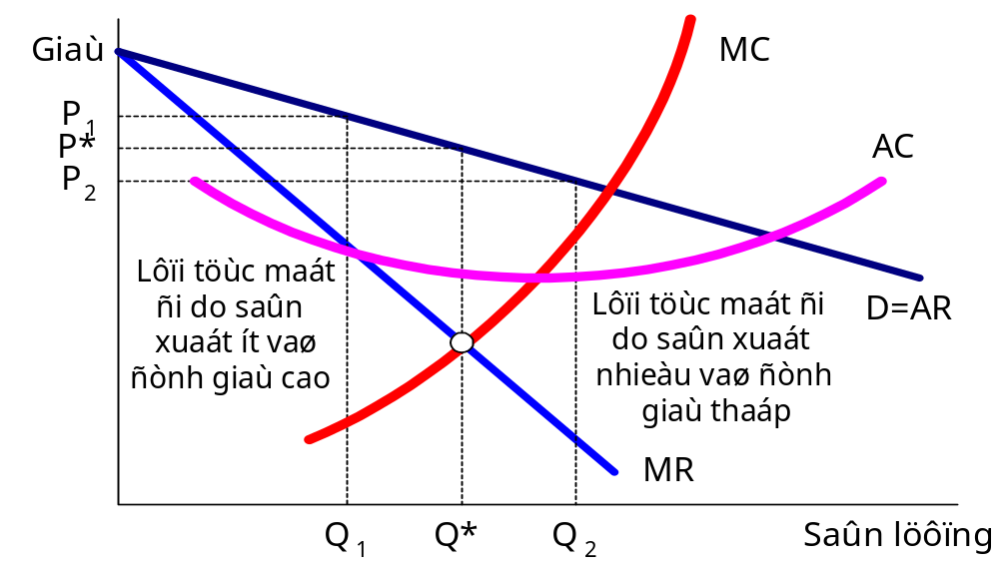
Quyết định sản lượng tại mức có lợi nhuận cực đại

Slide 43
Độc quyền bị lỗ trong ngắn hạn
MC
AC
AC
P
Lỗ tối thiểu
q _{cb}
q
MR

Slide 44
Chính sách phân biệt giá
(Price discrimination)
Phân biệt giá cấp 1
Phân biệt giá cấp 2
Phân biệt giá cấp 3

Slide 45
PHÂN BIỆT GIÁ CẤP 3
Theo nhóm khách hàng
PHÂN BIỆT GIÁ CẤP 2
Theo số lượng mua
Theo giá sẵn lòng trả
của từng người khác nhau
PHÂN BIỆT GIÁ CẤP 1

Slide 46
MUỐN ÁP DỤNG PHÂN BIỆT GIÁ CẤP 3 CẦN CÓ ĐIỀU KIỆN GÌ ?
Phân khúc được thị trường với độ co giãn của cầu theo giá khác nhau
Sản phẩm không thể mua đi bán lại
Luật pháp không cấm

Slide 47
Một số hình thức khác
Theo thời điểm sản phẩm xuất hiện
Giá ban kèm
Theo giờ cao điểm và thấp điểm
Giá gộp
Giá hai phần

Slide 48
Cân bằng trong dài hạn của doanh nghiệp độc quyền
Doanh nghiệp độc quyền hoàn toàn có thể lựa chọn quy mô sản xuất quy mô của thị trường ⇒ luôn có lợi nhuận trong dài hạn

Slide 49
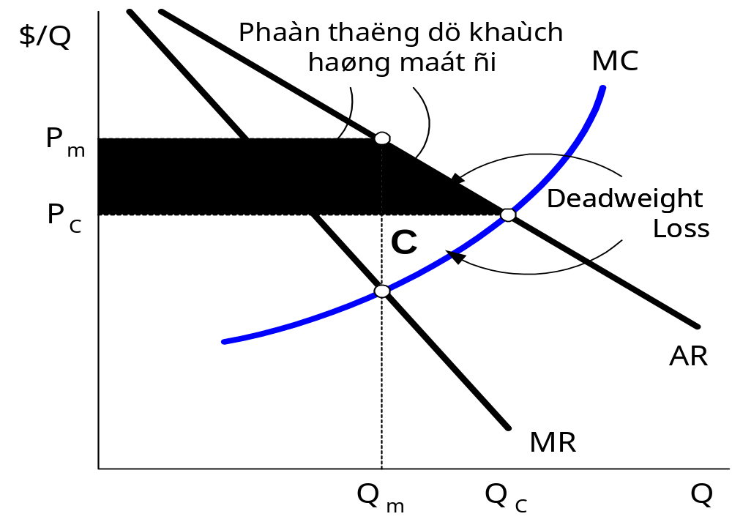
Chi phí xã hội của độc quyền

Slide 50
Nhận xét về thị trường độc quyền hoàn toàn
Lợi thế độc quyền cho phép doanh nghiệp hoạt động ở quy mô không tối ưu mà vẫn có lợi nhuận kinh tế ⇒ sử dụng tài nguyên không hiệu quả
Giá cao, lương hàng bán thấp làm thiệt hại cho người tiêu dùng ⇒ gây nên tổn thất vô ích cho nền kinh tế
Doanh nghiệp có điều kiện thuận lợi để đầu tư nghiên cứu cải tiến kỹ thuật công nghệ

Slide 51
Thuế cố định (thuế không theo sản lượng)
P, Q không đổi, ∏ giảm đi một lượng đúng bằng thuế T
P₀
AC₁
MC
AC₀
AC₁
AC₀
Q₀
MR

Slide 52
Thuế theo sản lượng
P ↑, Q ↓ : người tiêu dùng bị thiệt trước mắt
∏ ↓ : lợi nhuận của doanh nghiệp độc quyền bị điều tiết
MC₁=MC₀ + t
AC₁=AC₀ + t
MC₁
P₁
MC₀
P₀
AC₁
AC₁
AC₀
AC₀
Q₁
Q₀
MR

Slide 53
THỊ TRƯỜNG CẠNH TRANH ĐỘC QUYỀN

Slide 54
Đặc điểm của Thị trường CTĐQ
Nhiều người bán
Sản phẩm có chút khác biệt
DN có chút ít quyền lực tới giá cả
Xuất nhập ngành khá dễ
Thông tin tương đối hoàn hảo
5-<number>

Slide 55
MR <P = AR
Đường cầu dốc ít
P
Không xác định được đường cung
D
MR
Q

Slide 56

Ngắn hạn: MC = MR
Điều kiện cân bằng của doanh nghiệp cạnh tranh độc quyền
Dài hạn: LMC = MR
5-<number>

Slide 57
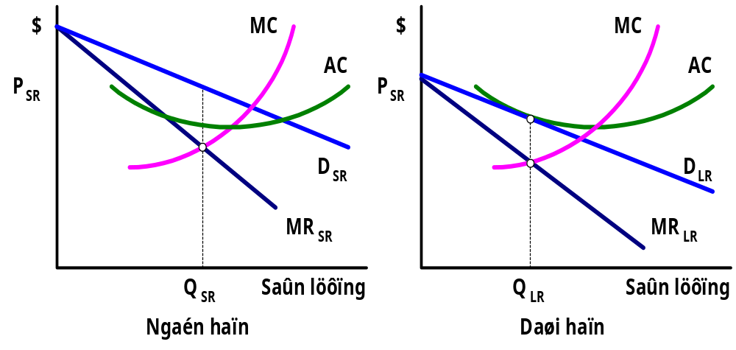
Doanh nghiệp cạnh tranh độc quyền
DN cạnh tranh độc quyền trong ngắn hạn có lợi nhuận kinh tế

Slide 58
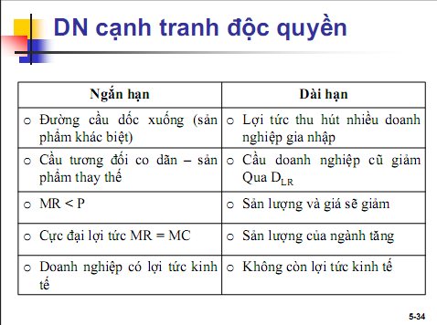

Slide 59
Nhận xét về thị trường cạnh tranh độc quyền
So với thị trường cạnh tranh hoàn toàn: Giá và chi phí trung bình cao hơn, sản lượng thấp hơn.
Có tổn thất vô ích nhưng không đáng kể
Quy mô sản xuất không tối ưu – sử dụng tài nguyên chưa hiệu quả
Sản phẩm đa dạng hơn, đáp ứng nhu cầu muôn vẻ và các mức thu nhập khác nhau của các nhóm khách hàng .

Slide 60
THỊ TRƯỜNG ĐỘC QUYỀN NHÓM

Slide 61
Đặc điểm của Thị trường ĐQ nhóm
Ít người bán
Sản phẩm đồng nhất hoặc có nhiều khác biệt
DN có nhiều quyền lực tới giá cả
Xuất nhập ngành khó khăn
Thông tin không hoàn hảo
5-<number>

Slide 62
Đặc biệt :
- Các doanh nghiệp chịu ảnh hưởng trực tiếp bởi các chính sách của nhau, thường xuyên phải dò la, dự đoán các hoạt động và phản ứng của nhau
- Đường cầu khó xác định và dễ thay đổi
5-<number>

Slide 63
Lý thuyết trò chơi là một lý thuyết tổng quát phân tích tình trạng phụ thuộc lẫn nhau về chiến lược giữa các bên cùng tham gia vào một trò chơi, một trận chiến hay một hoạt động kinh doanh chiếm lĩnh thị trường

Slide 64
Các doanh nghiệp độc quyền nhóm có thể hợp tác hoặc không hợp tác với nhau

Slide 65
Điều kiện để thỏa thuận hợp tác thành công
Cầu thị trường ít co giãn (khó tìm sản phẩm thay thế)
Các doanh nghiệp ngoài thỏa thuận có lượng cung hạn chế
Chi phí sản xuất thấp
Các thành viên nghiêm chỉnh tuân thủ thỏa thuận

Slide 66
Các doanh nghiệp TSĐQ không hợp tác
Dẫn đạo giá
Mô hình Cournot
Mô hình đường cầu gãy
Mô hình Stackelberg
Chiến tranh giá cả

Slide 67
Cạnh tranh không qua giá
Sản lượng
Quảng cáo
Khuyến mãi
Cải tiến chất lượng sản phẩm
Dịch vụ hậu mãi

